Slide 1
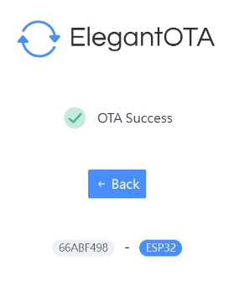
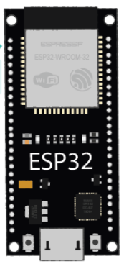
WiFi傳輸燒綠
.bin檔
.ino檔

